Slide 2

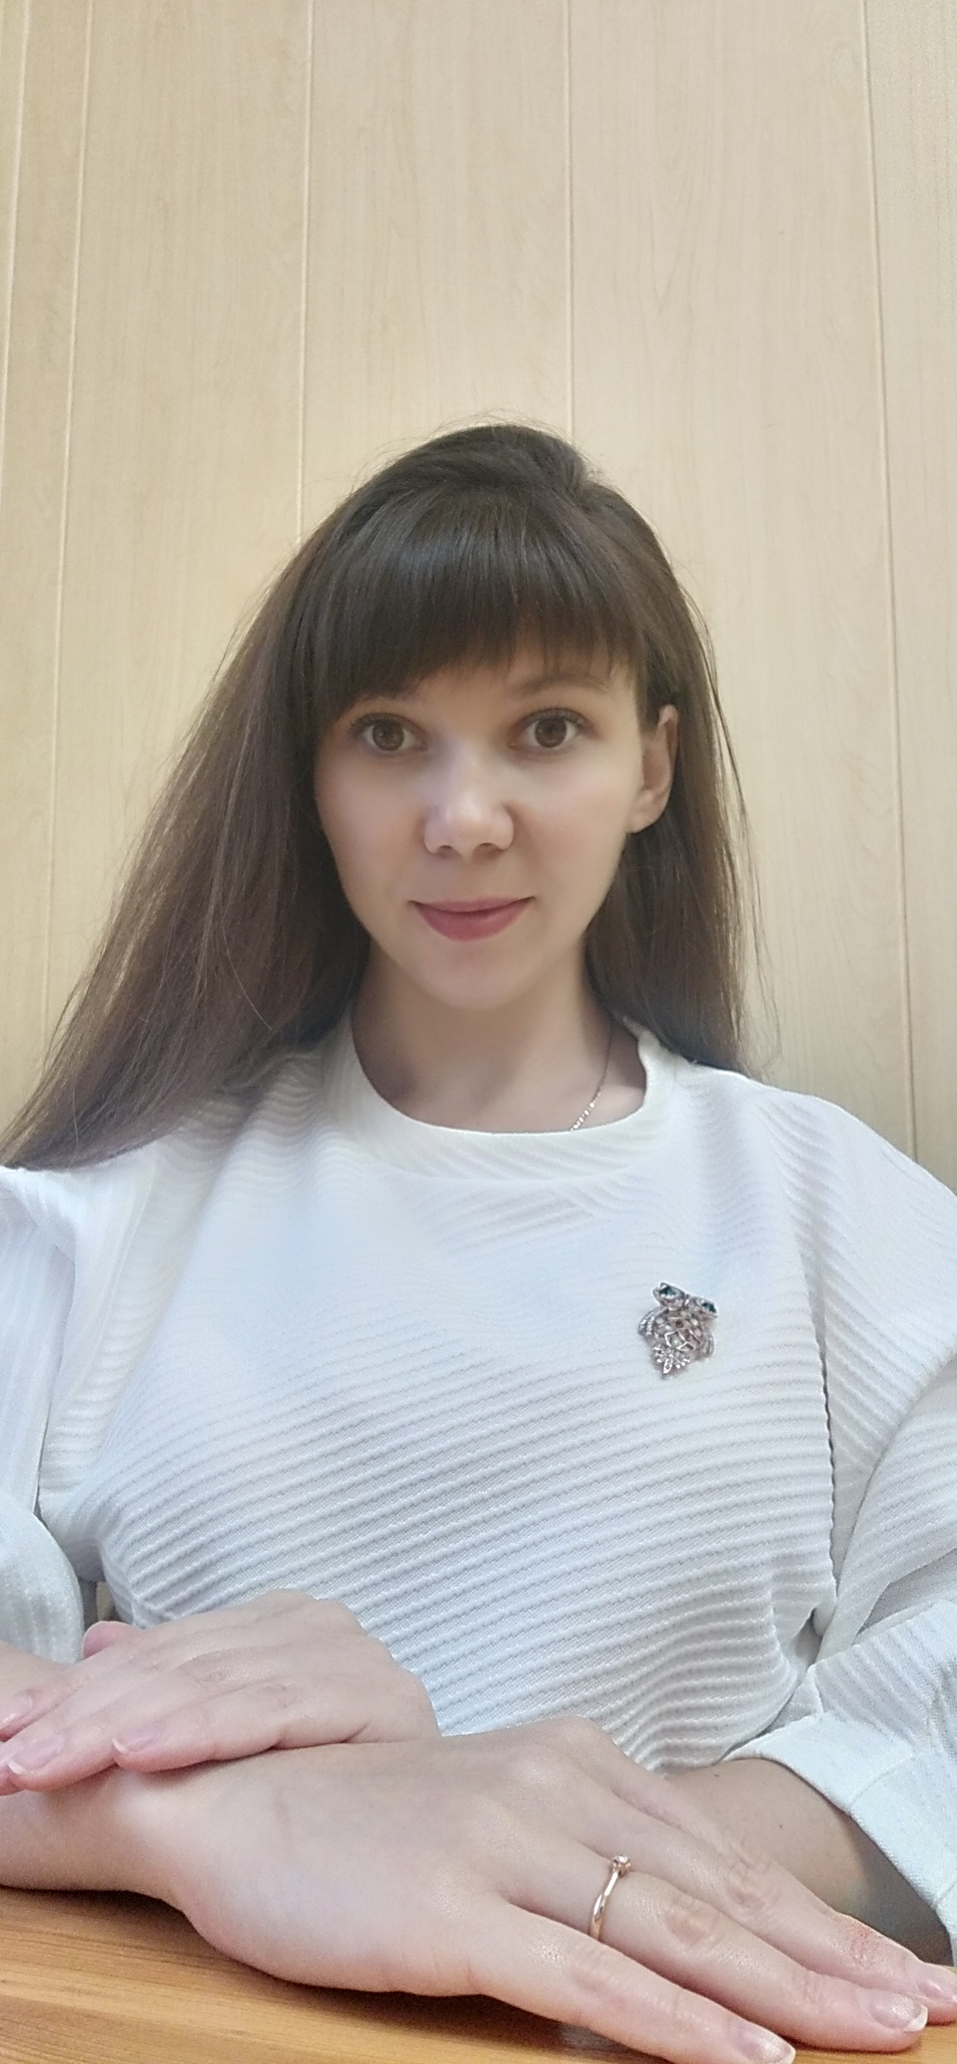
Применение цифровых технологии в совместной деятельности учителя - логопеда и родителей
Докладчик: Маякова Елена Владимировна
учитель – логопед, первой квалификационной категории

Slide 3

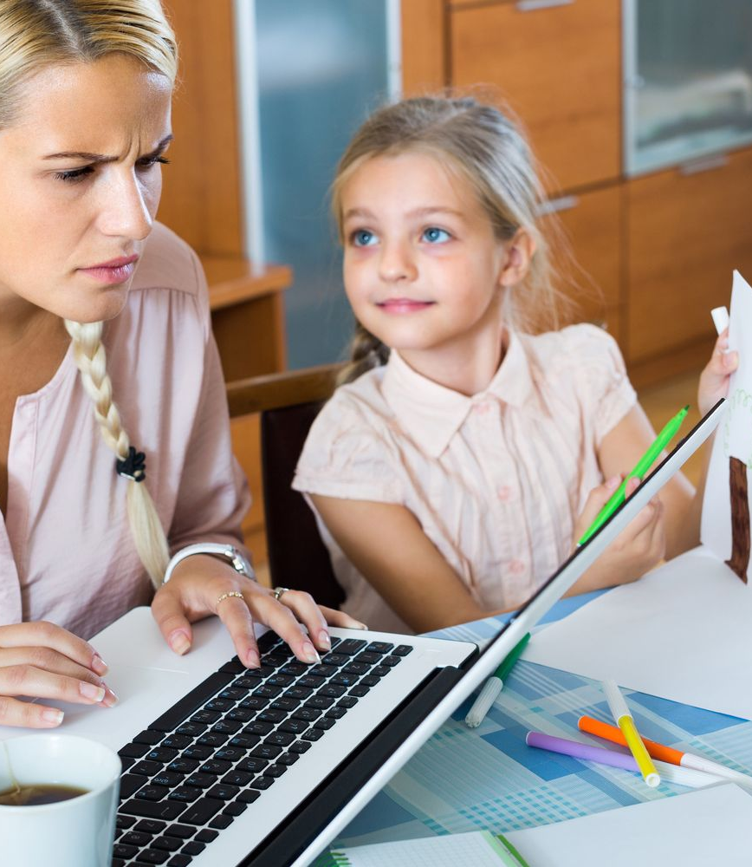



СОВРЕМЕННЫЕ РОДИТЕЛИ - ЭТО
Знающие;
Работающие занятые;
Любящие своих детей;
Живущие в цифровой среде.

Slide 4
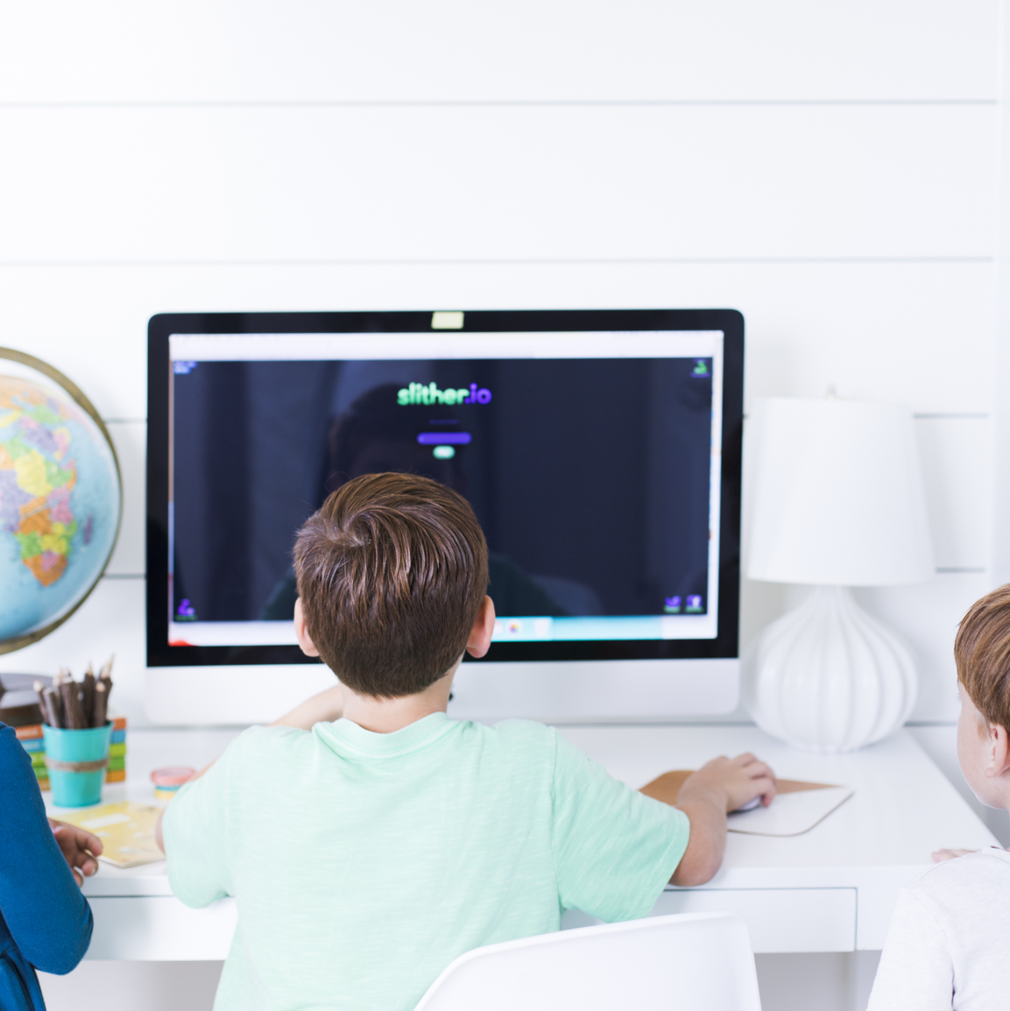
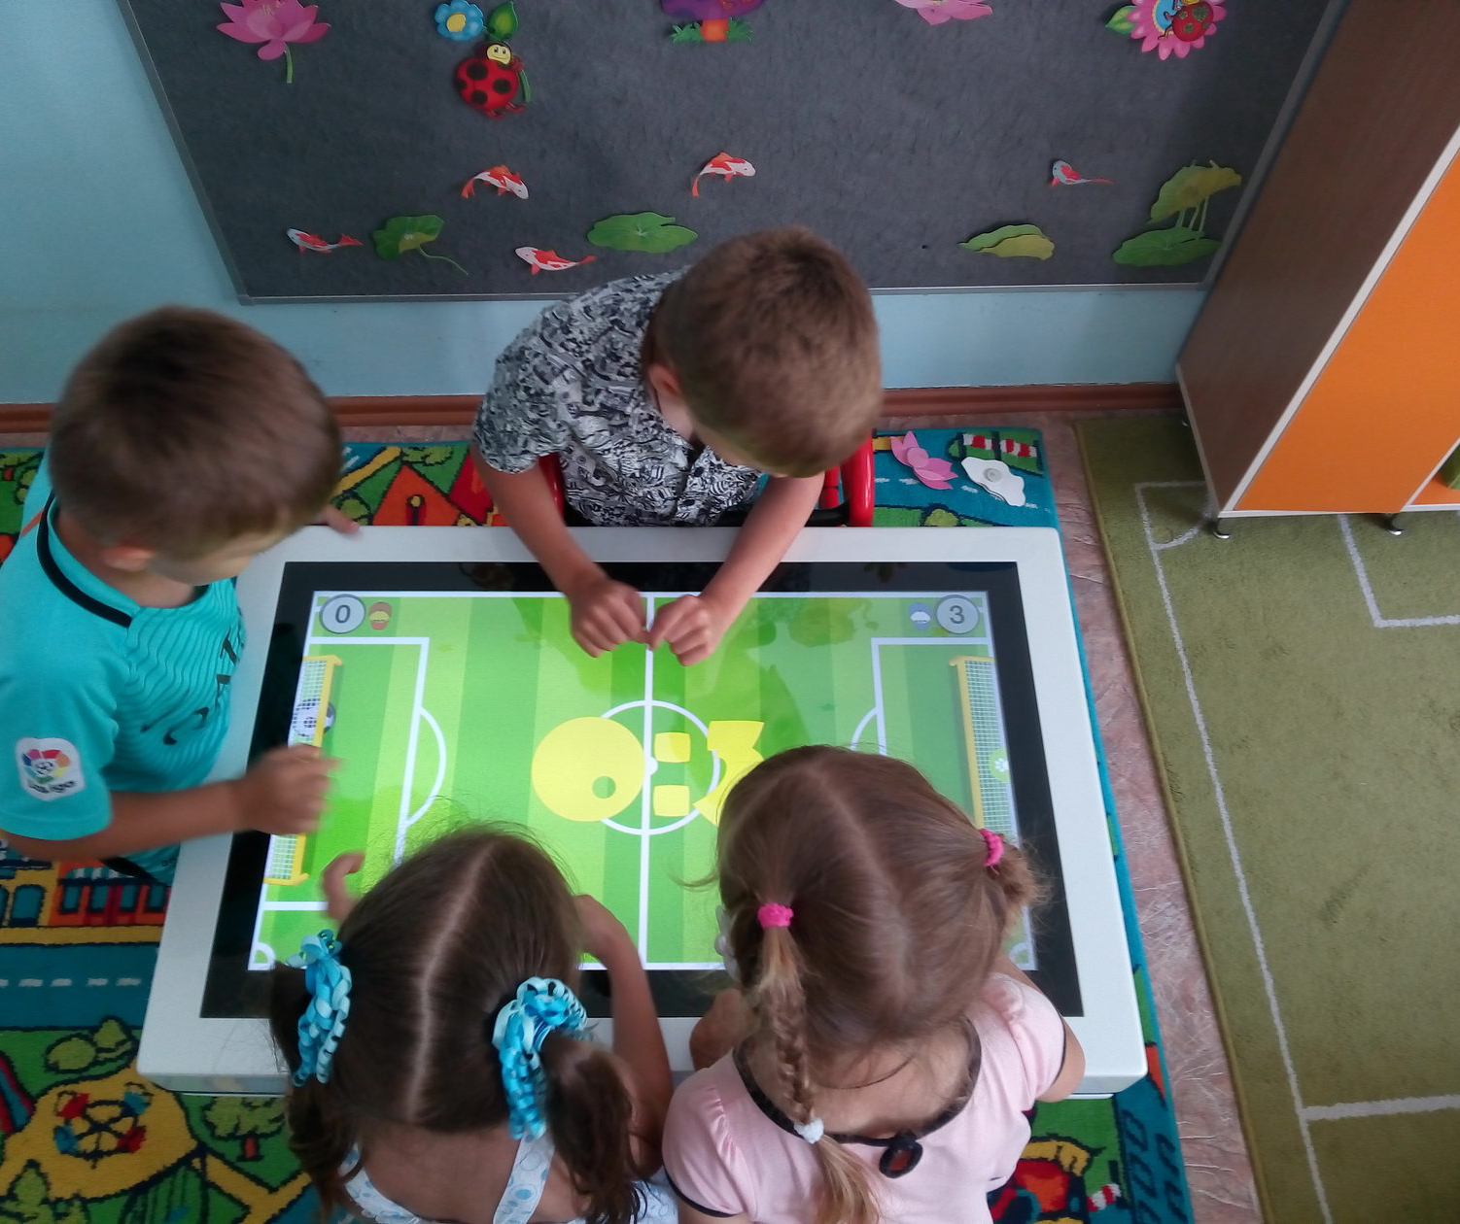
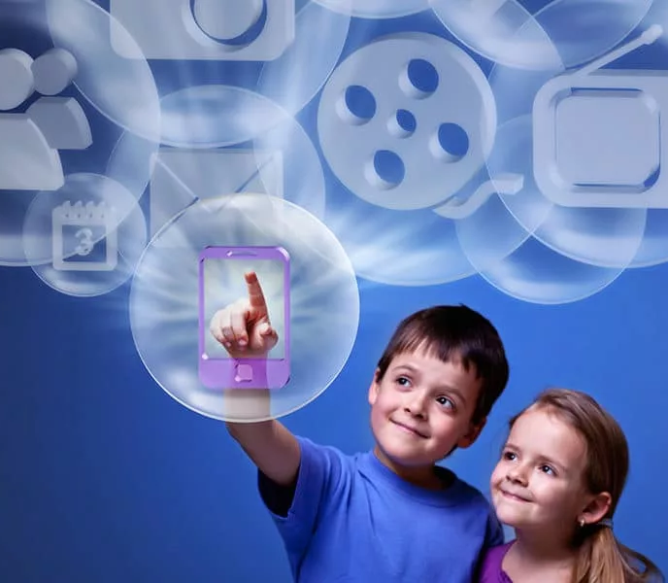
Цифровая технология - это способ организации современной образовательной среды, основанный на цифровых технологиях

Slide 5
Цифровая технология при взаимодействии с родителями позволяет:
расширить осведомленность родителей в вопросах воспитания и обучения детей с недоразвитием речи;
реализовать коррекционные задачи, активизируя работу с родителями;
применить индивидуальный подход к ребенку;
сформировать в определенной степени сотрудничество между ребенком, учителем-логопедом и родителями;
повысить компетентность родителей в коррекционно-развивающей работе.

Slide 6
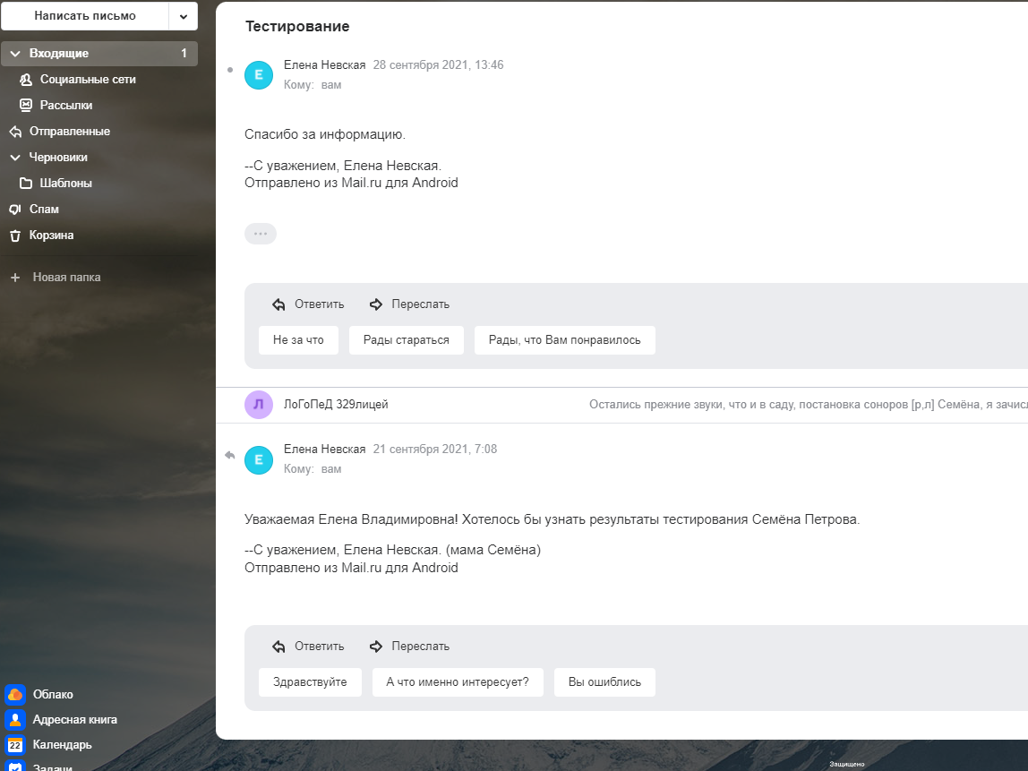


Использование цифровых технологий при взаимодействии с родителями
Информирование родителей

Slide 7
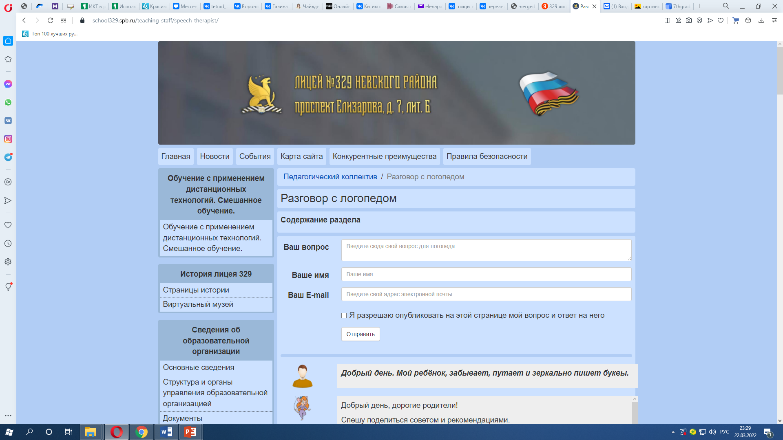
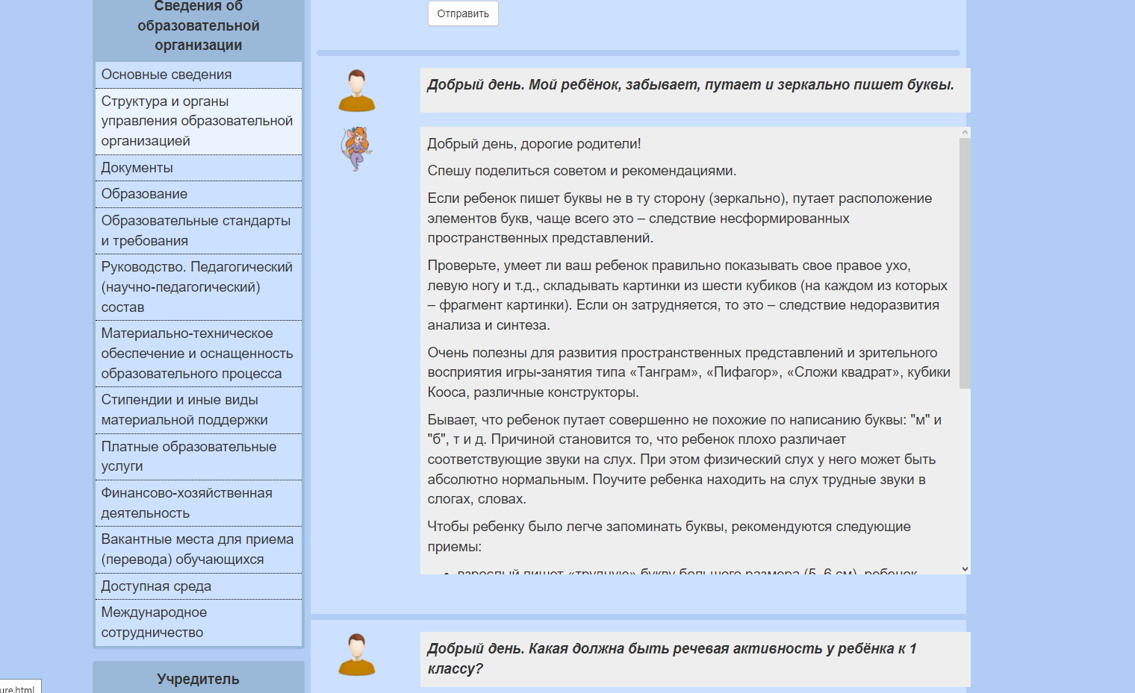
II. Просвещение родителей.

Slide 8
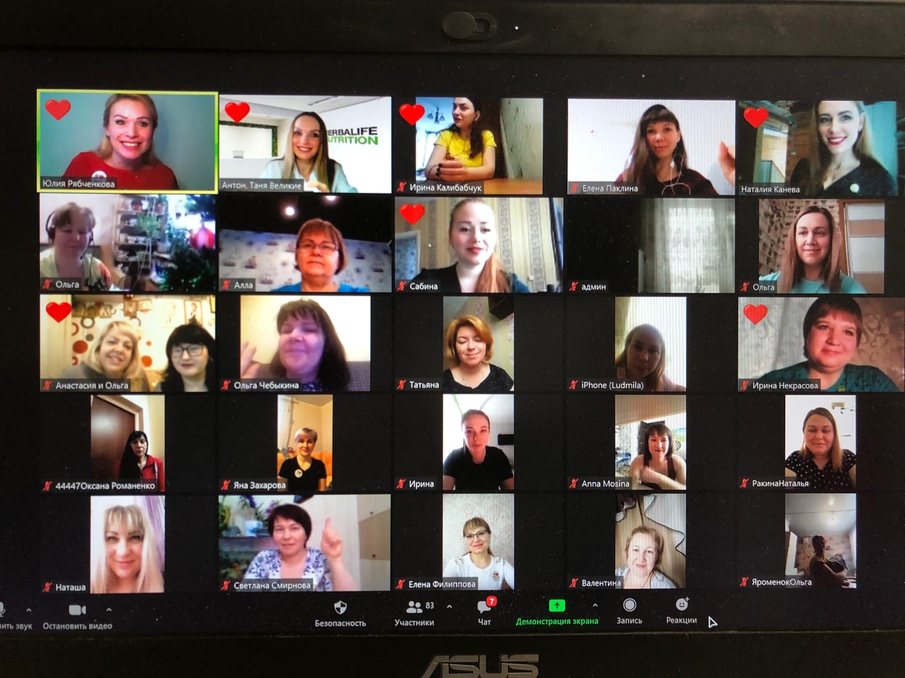


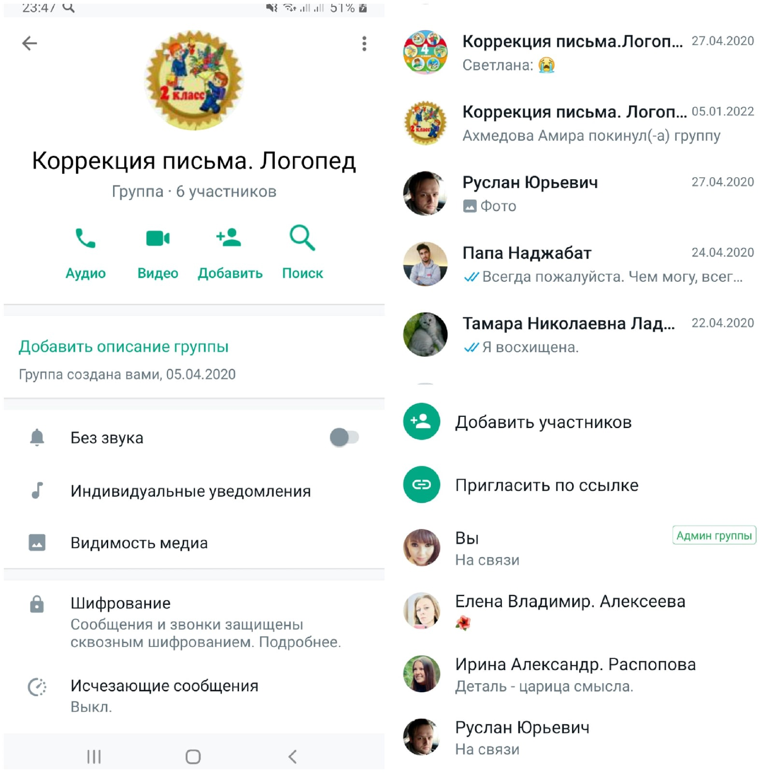

III. ОБУЧЕНИЕ РОДИТЕЛЕЙ

Slide 9
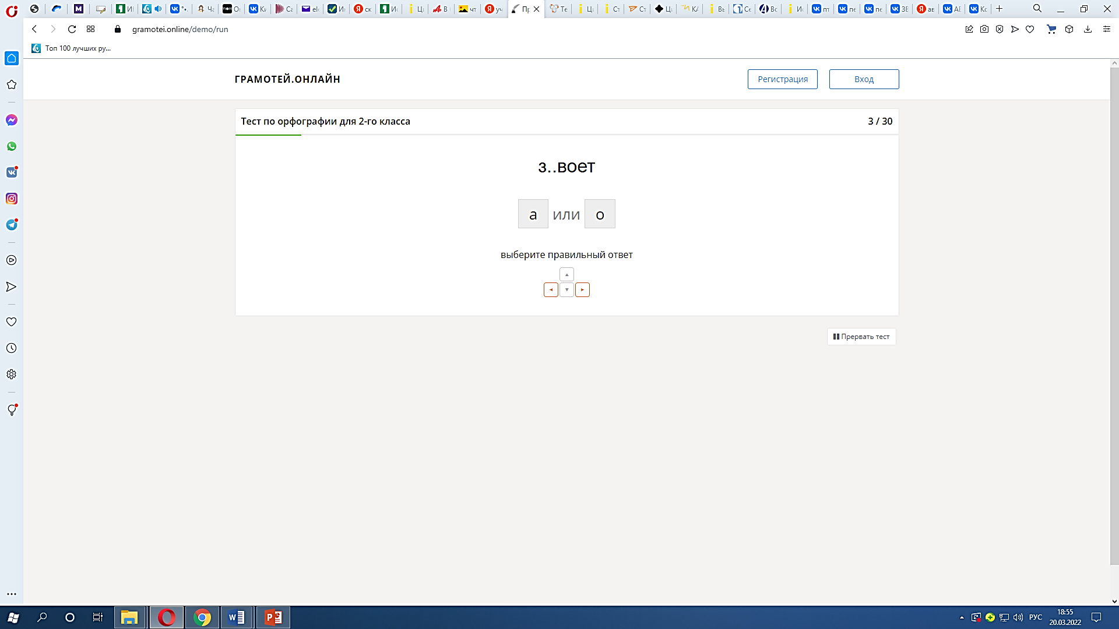
IV.Использование сервисов:
1. сервис https://gramotei.online
Персональный тренер для школьников, позволяющий школьникам отрабатывать правила русского языка.

Slide 10
2. сервис https://gramotei.online
Персональный тренер для школьников, позволяющий школьникам отрабатывать правила русского языка.

Slide 11
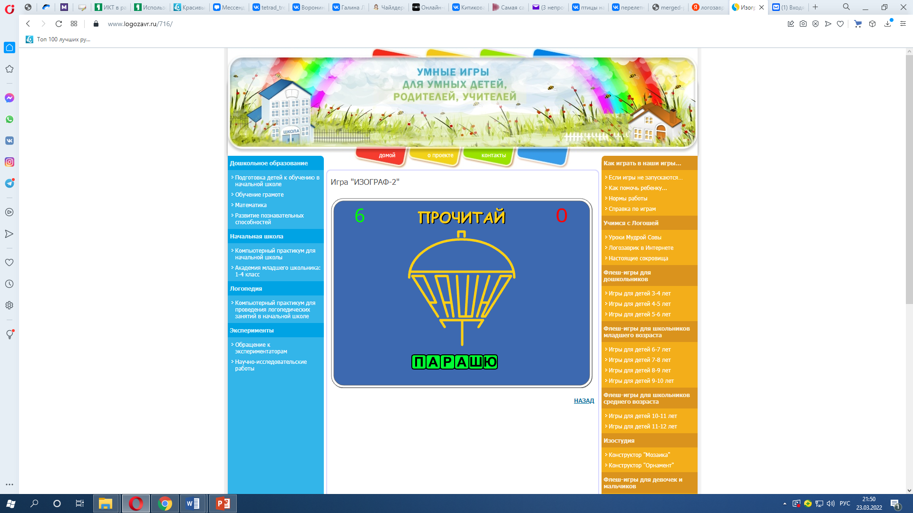
3 сервис www.logozavr.ru
Обучающие и развивающие компьютерные игры: раскраски, пазлы, ребусы, судоку и многое другое для дошкольников и младших школьников. Учебно-методические программы для детских садов и начальных школ.

Slide 12
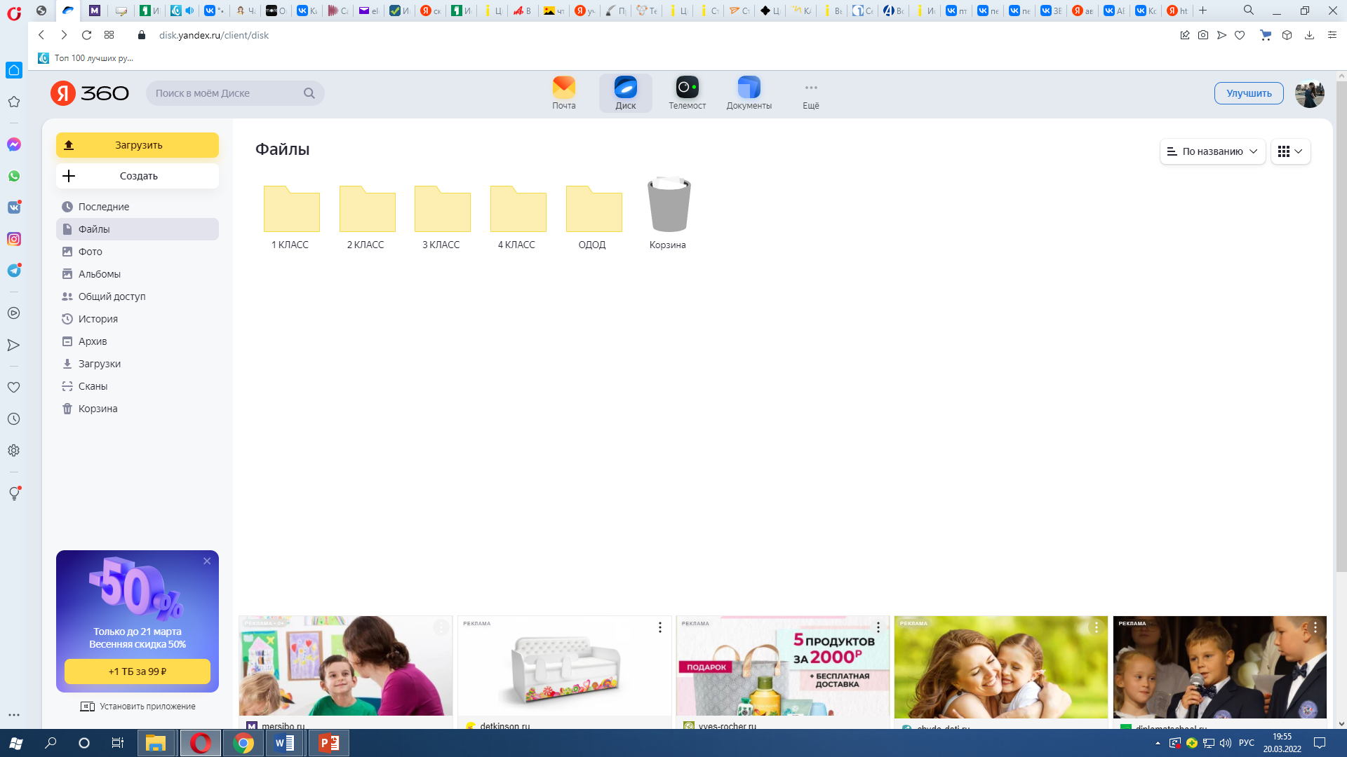
4 сервис «Яндекс диск»

Slide 13
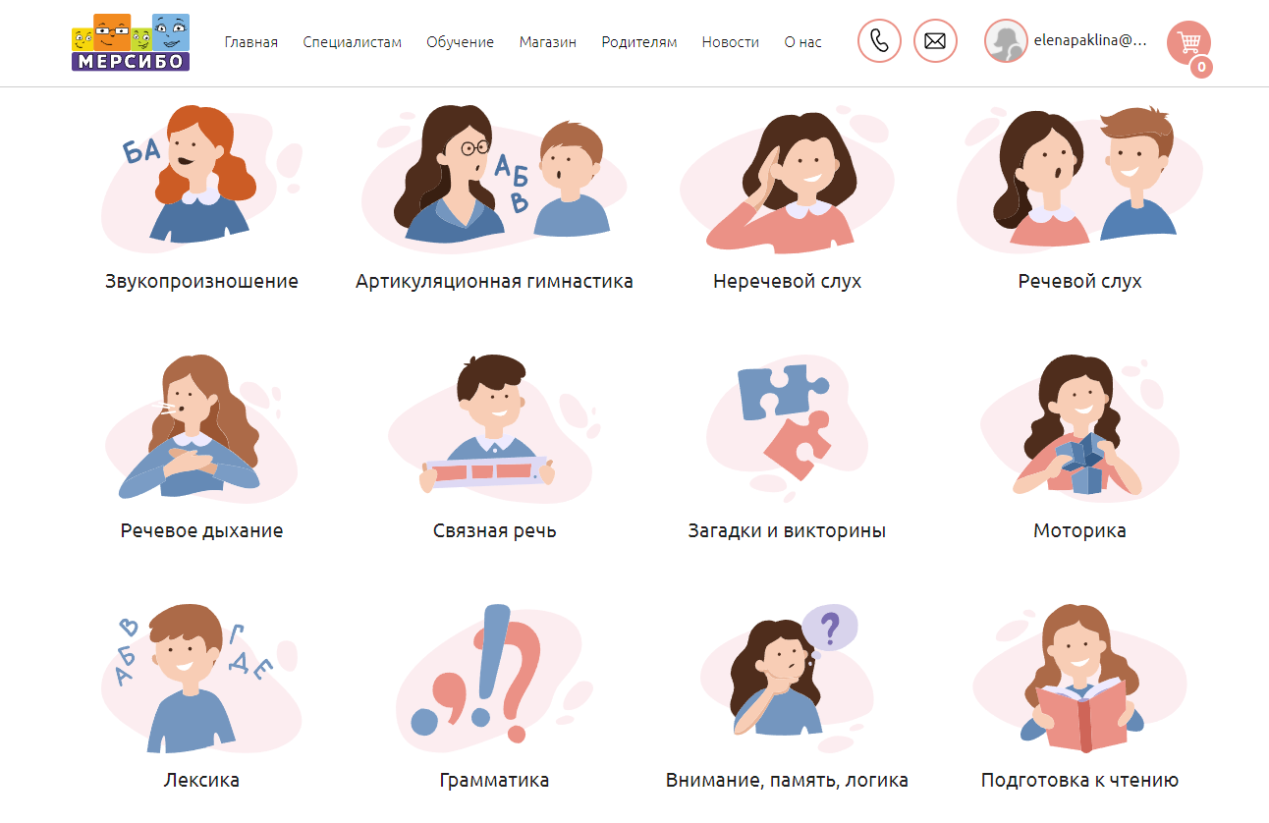
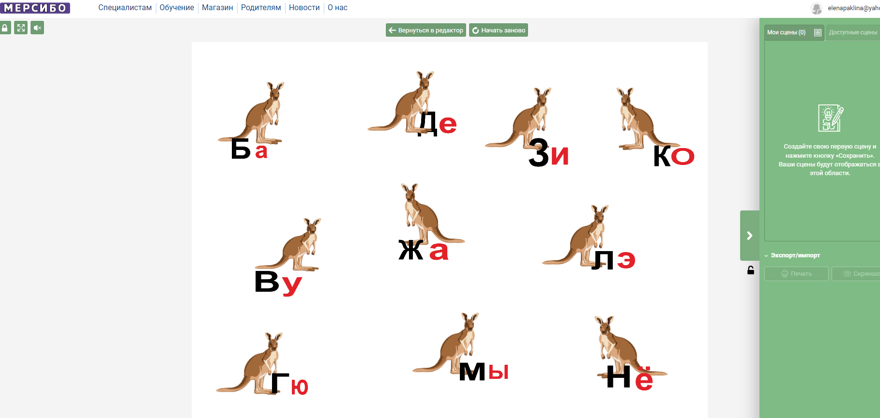
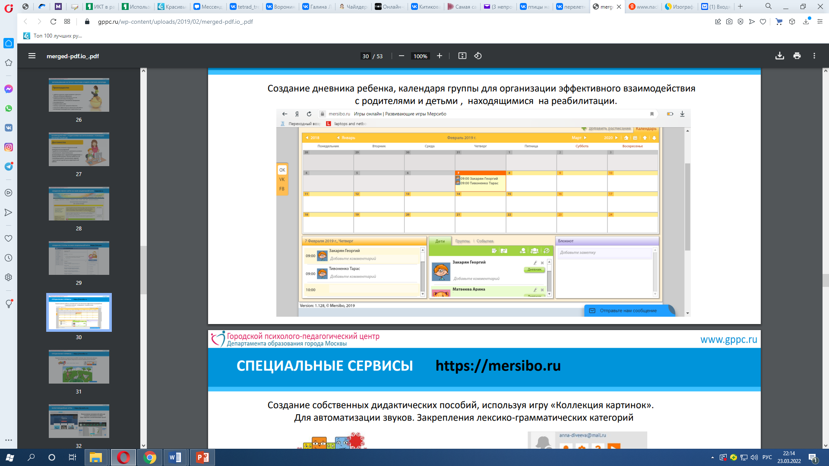
5 сервис https://mersibo.ru
Доступ к играм и различным пособиям по тематике, ведение журнала, дневника ребёнка, календарь группы для организации эффективного взаимодействия с родителями и детьми, которые длительное время отсутствуют за занятии по причине болезни.

Slide 14
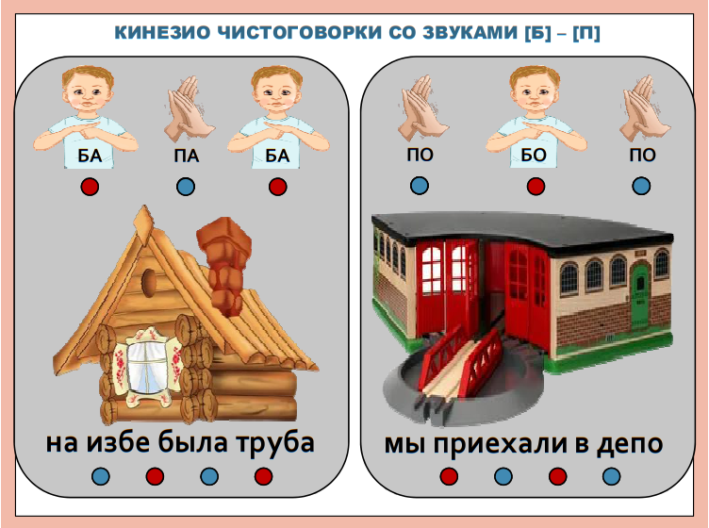
Кинезиофитнес
Развивает:
Память
Внимание
Мышление
Речь
Мелкую моторику
Пространственные представления

Slide 15
Благодарю за внимание!

